Slide 1
Розпорядок дня
Перейдіть за посиланням та перегляньте відеоурок
https://youtu.be/fVHn_N14Vvo

Slide 2
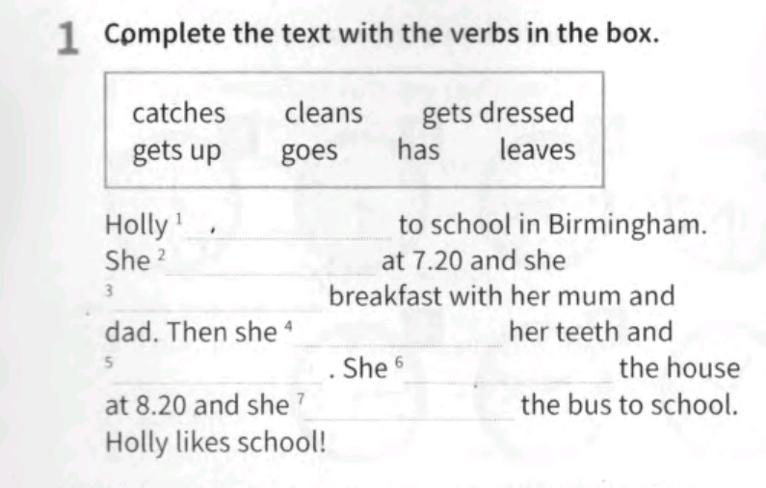
Домашня робота

